Slide 1
강화학습 포트폴리오 관리

Slide 2
Selector, allocator
종목을 선정하는 selector 네트워크
자산배분을 구성하는 allocator 네트워크
Selector는 cnn 회귀를 사용하며 allocator는 policy gradient를 사용함

Slide 3
구조
시점 t에서 데이터가 충분한 종목을 분류하고 주가 데이터 (50,4)크기의 데이터를 수집
(50,4)크기의 데이터를 컨볼루션 신경망을 가진 selector 네트워크를 통해 기대가치 추정

Slide 4
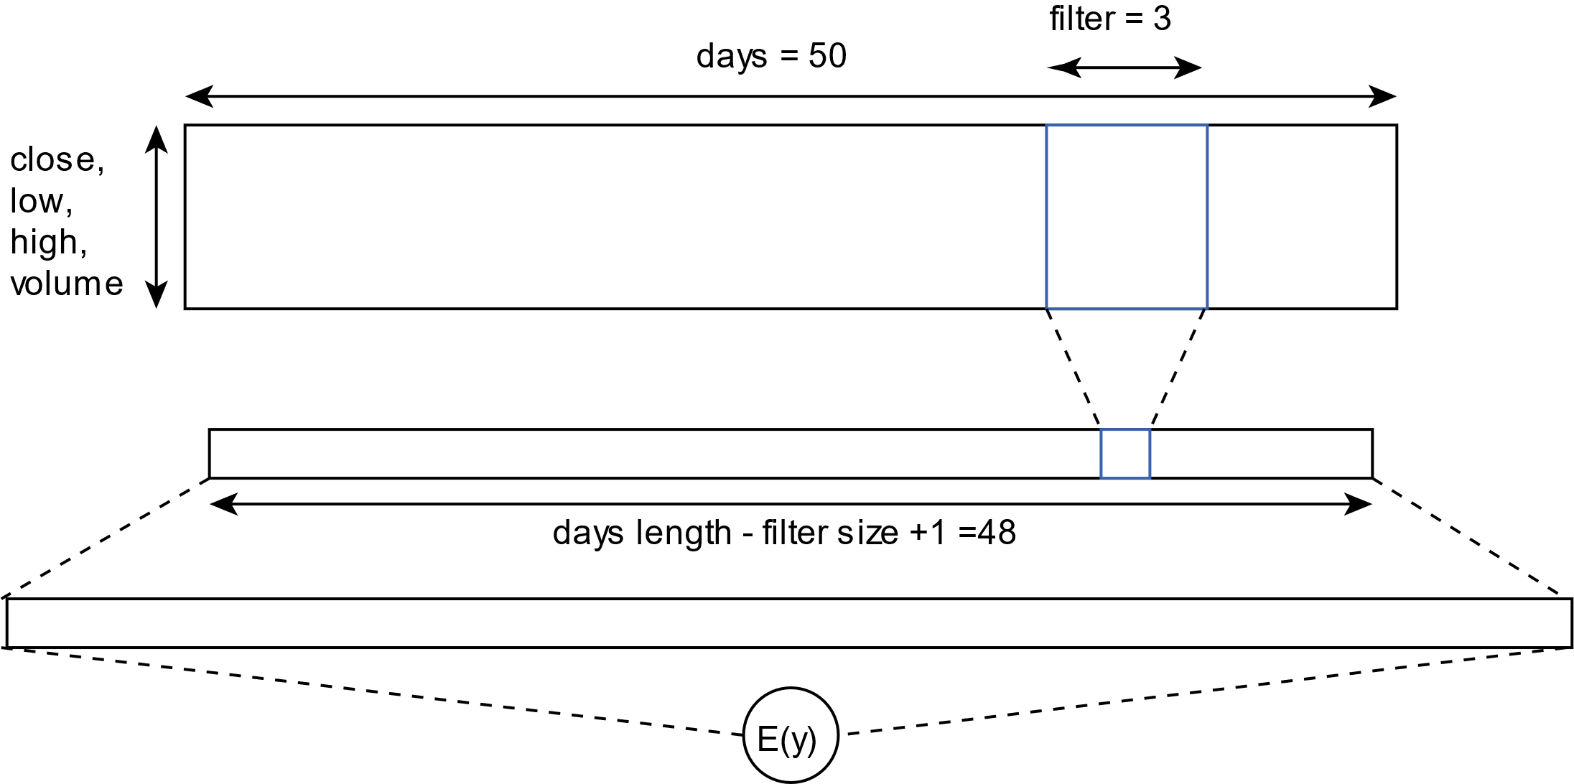
Selector

Slide 5
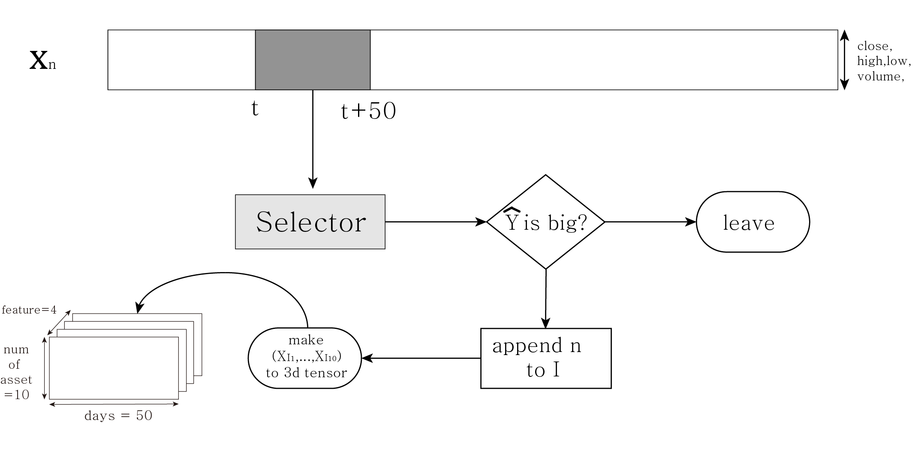
selector

Slide 6
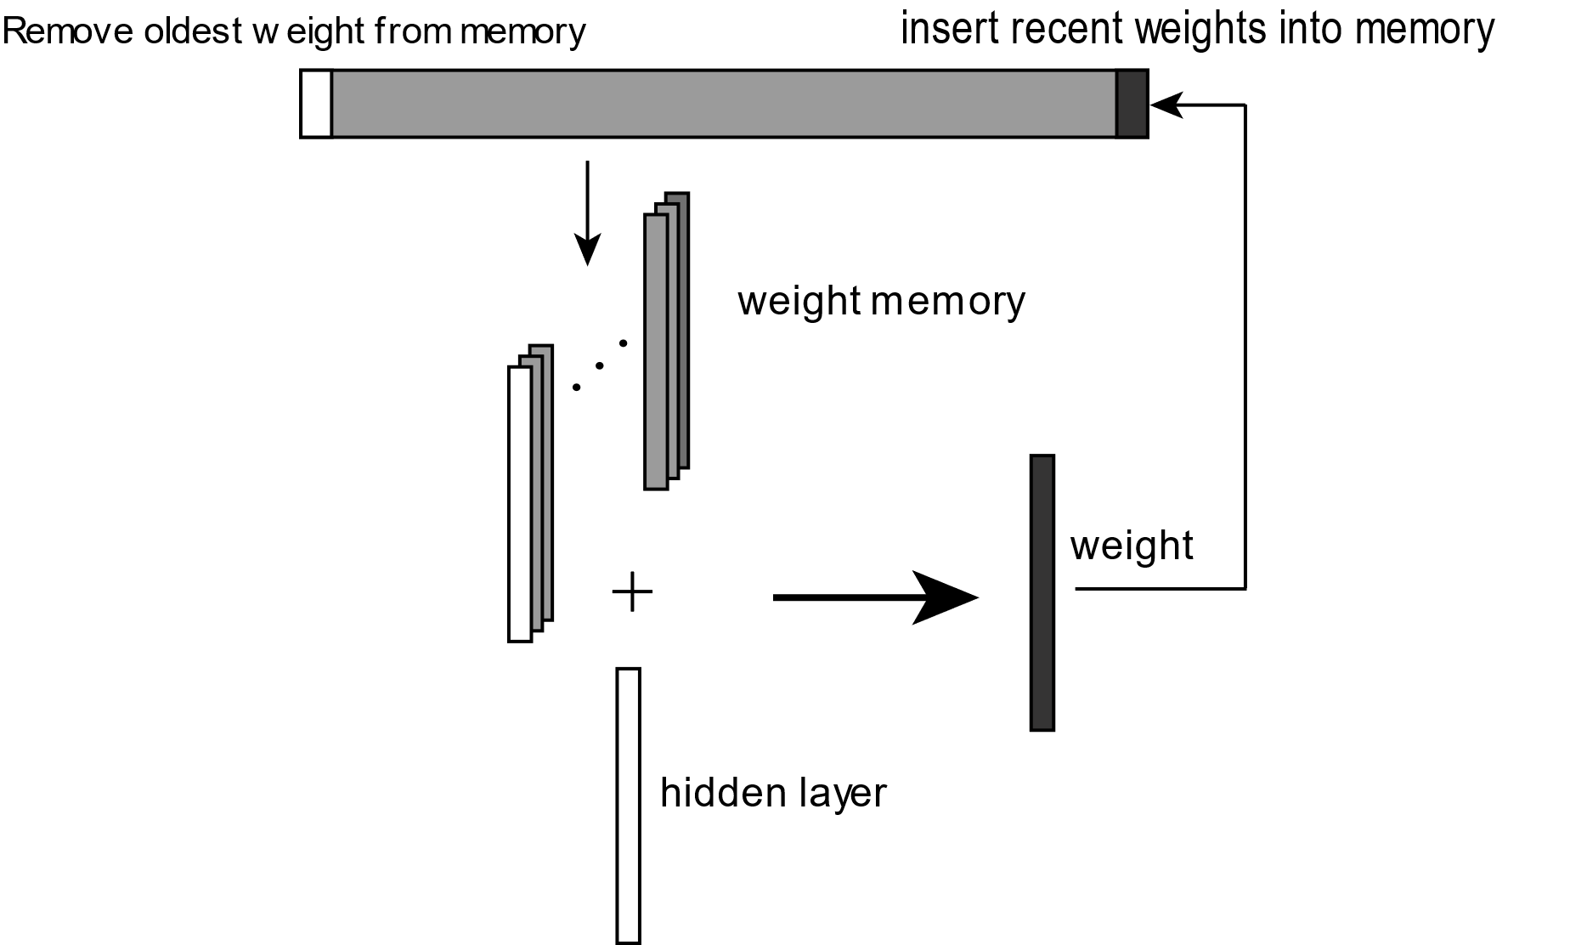
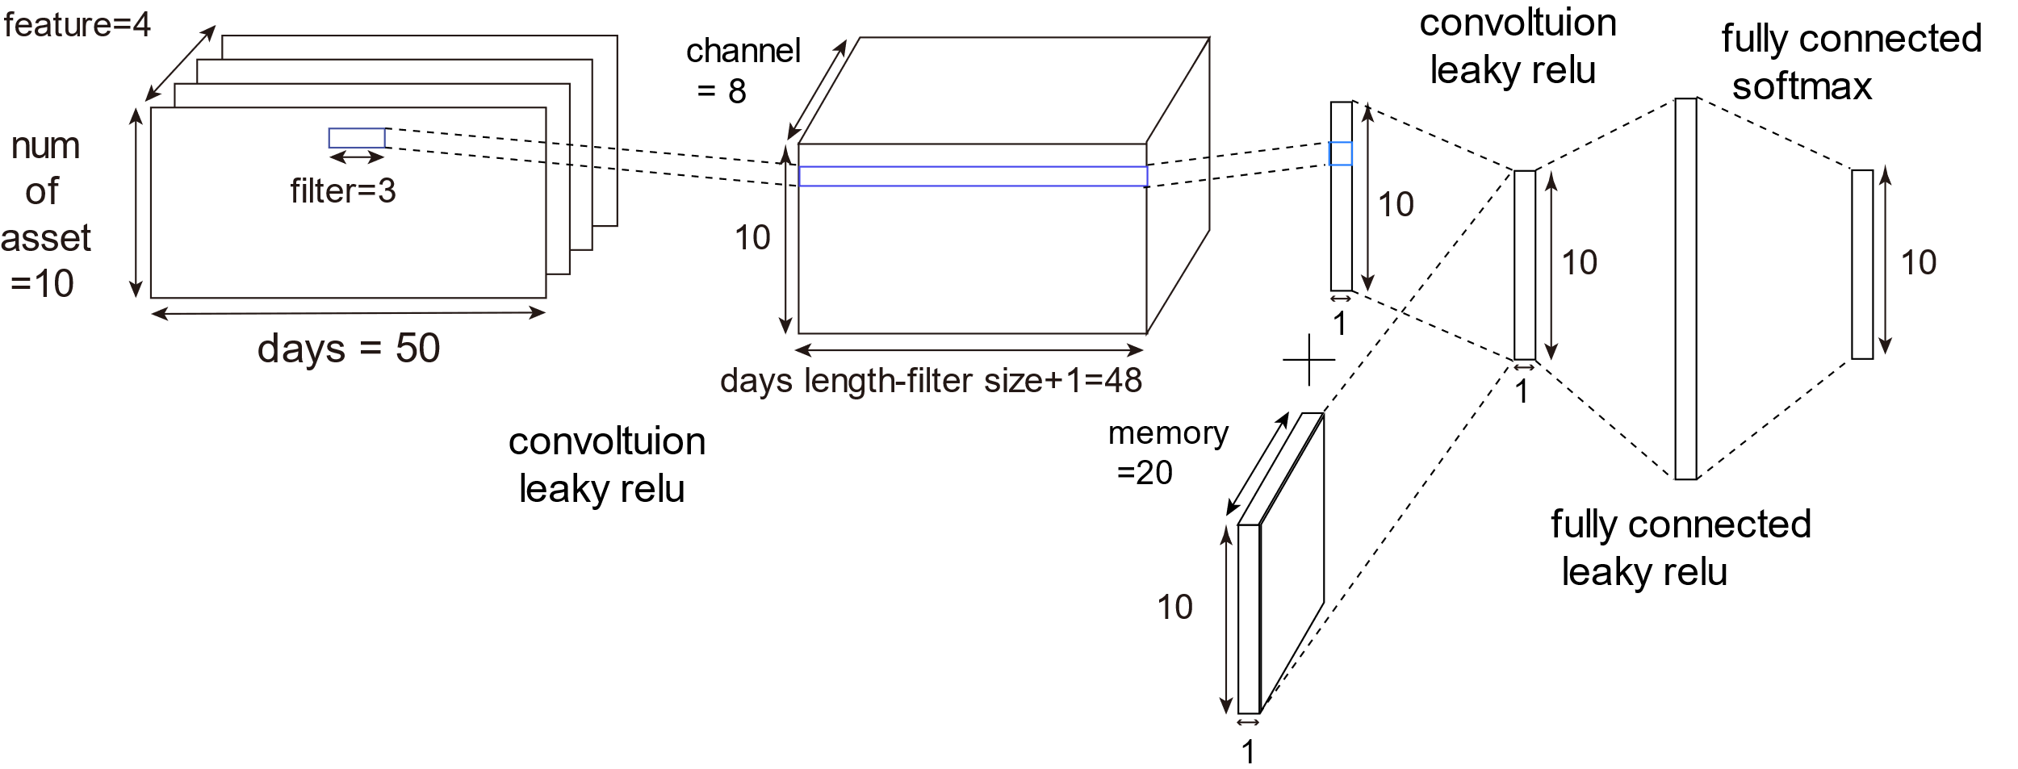
Allocator

Slide 7
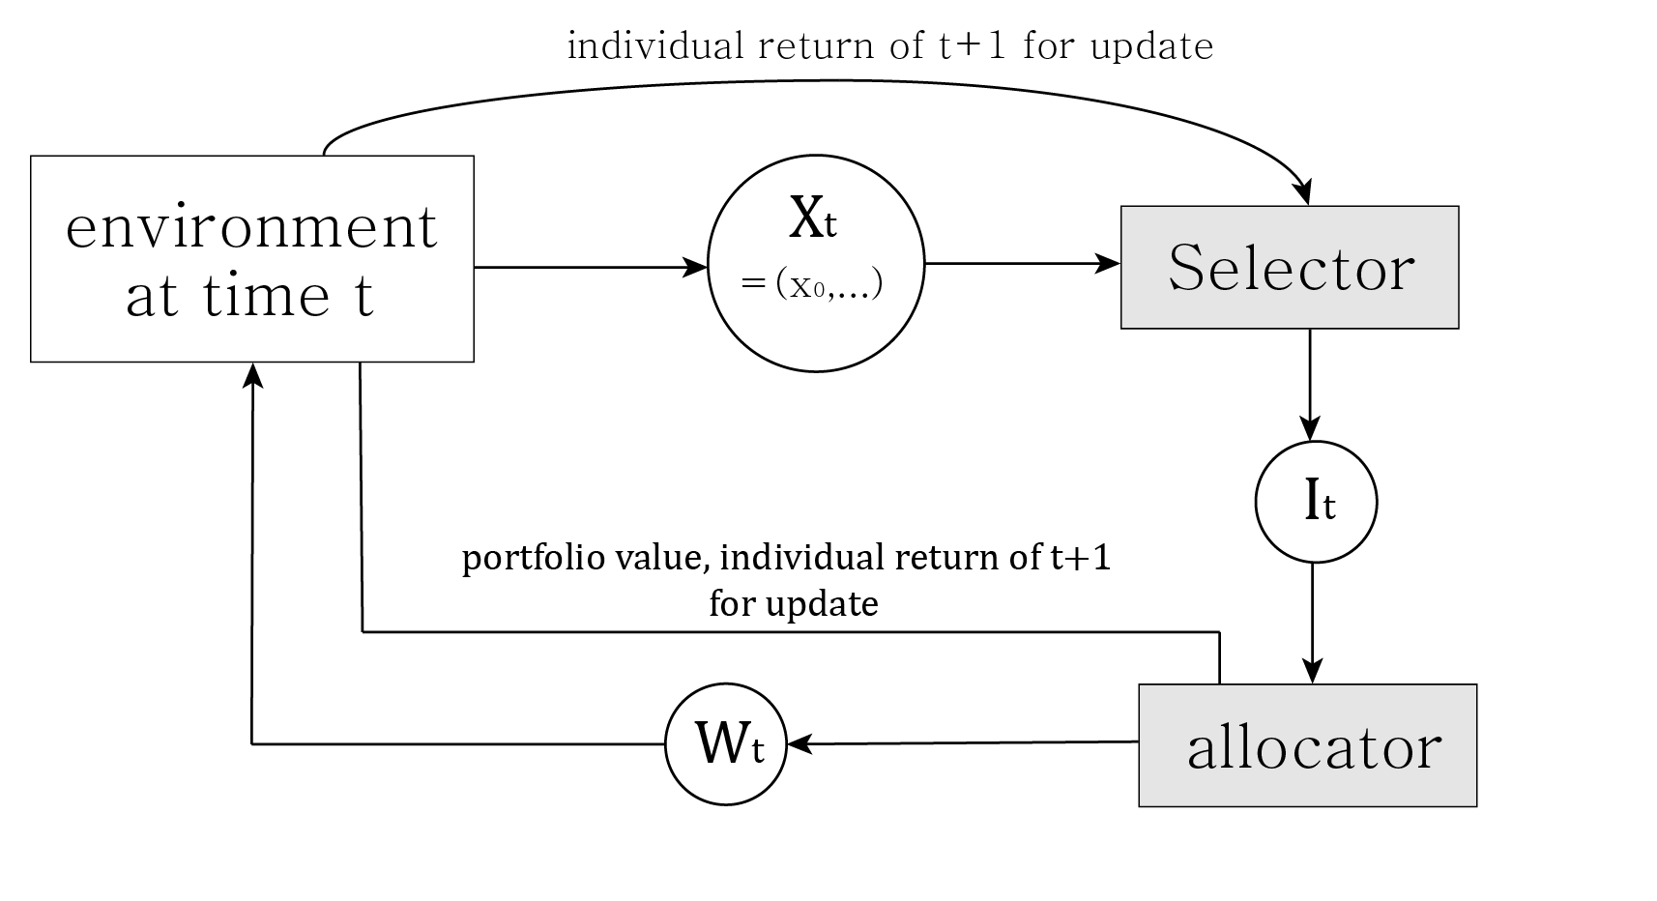

Slide 8
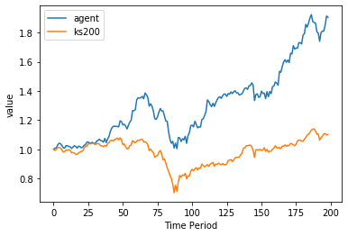
test
2019-11-12~2020-08-28

